Slide 1

Результаты сайт визитов по компонентам ВИЧ и ТБ согласно плану сектора по надзору Комитета КСОЗ по ВИЧ и ТБ по итогам 2024
БАЙБУЛАТОВ Н. – председатель сектора по надзору Комитета КСОЗ по ВИЧ и ТБ

Slide 2
Цель мониторинга
Целью мониторинга являлось отслеживание хода исполнения гранта ГФ в Баткенской, Иссык-Кульской и Ошской области КР в соответствии с поставленными целями;
эффективность расходования человеческих и финансовых ресурсов;
выявление трудностей в ходе реализации гранта;
подготовка рекомендаций получателям средств ГФ и
оказания содействия Основному получателю в устранении барьеров для эффективной реализации гранта.

Slide 3
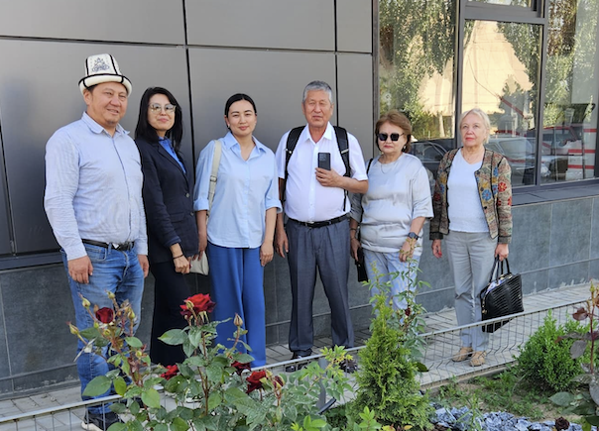
Состав рабочей группы
 | ФИО | Должность / позиция
 | Байбулатов Нурлан | Председатель сектора по надзору Комитета КСОЗ
 | Видраско Ливиу | Член СКК
 | Жекшебай кызы Бегайым | Член СКК
 | Личаню Мария | Альтернат
 | Майтиева Венера Сарыгуловна | Альтернат
 | Омурбекова Асель Сейиткуловна | Альтернат
 | Нурматов Зуридин Шарипович | Член СКК
 | Суваналиева Шарипа Мухамеджанова | Секретариат Комитета КСОЗ по ВИЧ и ТБ
 | Башмакова Лариса | Эксперт
 | Эстебесова Аида | Эксперт

Slide 4
Охват организаций и интервью
Сайт визиты осуществлялись в трех областях: Баткенской, Иссык-Кульской и Ошской, а также в г. Ош,
В ходе сайт визитов группа встретилась с представителями областных организаций (РЦКГВГиВИЧ, центры по борьбе с ТБ). Представителями гражданского сектора, а также с людьми, живущими с ВИЧ и ТБ.
Были проведены интервью с руководителями, исполнителями, а также клиентами программ

Slide 5
Ограничения и трудности
Трудно было собрать команду для сайт визитов – так как большинство работают
Было недостаточным участие представителей сообществ ЛЖВ и ключевых групп населения в составе мониторинговой группы.
Не смогли принять участие представители Республиканских организаций – субреципиенты ГФ
НЕ везде удалось охватить клиентов ПТАО из-за графика работы пунктов и выдачи препарата на 5 дней.

Slide 6
Итоги сайт визитов
Команда в целом справилась со своими задачами
Подготовлен отчет по ВИЧ и по ТБ
Итоги были обсуждены на заседании сектора по надзору
Окончательная версия дорботана с учетом замечаний и предложений членов сектора и других заинтересованных лиц
Привлеченные эксперты представят Вам результаты сайт визита

Slide 7
Благодарю за внимание!

